Slide 1
Europejski Tydzień ŚwiadomoŚCI Dysleksji
4–10 PAŹDZIERNIKA 2021

Slide 2
CECHY DYSLEKTYKÓW
Cechy ogólne
Często uważany za leniwego, niedojrzałego, nie wystarczająco się starającego, sprawiającego kłopoty wychowawcze.
Wypada dobrze podczas egzaminów ustnych, gorzej podczas pisemnych.
Nie jest wystarczająco "zły w nauce", by otrzymać dodatkową pomoc ze szkoły.
Najlepiej uczy się przez doświadczenie praktyczne, demonstracje, eksperymenty, obserwacje i pomoce wizualne.
Ma problemy z generalizowaniem, przyswojeniem i zastosowaniem zasad.

Slide 3
Widzenie, czytanie literowanie
Narzeka na zawroty, bóle głowy lub doświadcza bólu brzucha podczas czytania.
Zdezorientowany przez litery, liczby, słowa, sekwencje lub słowne tłumaczenie.
Czytanie i pisanie cechuje się dużą powtarzalnością, skłonnością do dodawania, przemieszczania, omijania, zastępowania i przestawiania liter, cyfr lub/i wyrazów
Skarży się na czucie i widzenie nieistniejących ruchów podczas czytania, pisania albo przepisywania.
Może mieć bardzo dobry wzrok, być bardzo spostrzegawczy lub wręcz przeciwnie.
Sprawia wrażenie osoby mającej problemy ze wzrokiem, jednakże badania okulistyczne tego nie potwierdzają.
Czyta ze słabym zrozumieniem, pomimo wielokrotnego czytania tego samego tekstu.
Szczególne problemy z większymi częściami tekstu, w których użyta jest "nieprzyjazna" czcionka, np. Times New Roman.
Literuje fonetycznie i niekonsekwentnie.

Slide 4
Słyszenie i mowa
Ma wyczulony słuch, może słyszeć słowa, które nie zostały powiedziane lub zniekształcać to, co zostało powiedziane. Łatwo rozpraszają go bodźce słuchowe.
Przejawia trudności z powiedzeniem tego, co myśli, używa nie poprawnych zwrotów, nie kończy zdań, pod wpływem stresu jąka się, źle wymawia długie słowa, podczas mówienia przestawia zwroty, słowa, sylaby.

Slide 5
Pisanie i zdolności motoryczne
Ma trudności z pisaniem i przepisywaniem, trzyma przyrząd do pisania w niecodzienny, niezwykły sposób, charakter pisma jest zmienny lub nieczytelny.
Może być oburęczny, często ma problemy z lateralizacją, myli lewo z prawo, nad z pod.
Przejawia trudności w zauważaniu i korygowaniu własnych błędów popełnionych w pracy.

Slide 6
Matematyka i organizacja czasu
Ma trudności z określeniem, organizacją czasu i byciem na czas.
Przejawia trudności z uczeniem się informacji lub zadań występujących w jakiejś określonej kolejności.
Pomaga sobie liczeniem na palcach lub innymi sztuczkami, zna poprawne odpowiedzi, ale nie potrafi podać rozwiązania na papierze.
Umie liczyć, ale ma trudności z liczeniem obiektów i w posługiwaniu się z pieniędzmi.
Potrafi rozwiązywać proste równania, ale nie udaje mu się rozwiązywać zadań tekstowych; nie daje sobie rady z wyższą matematyką.
Rozumie arytmetykę, ma duże problemy z zadaniami, nie potrafi zrozumieć algebry czy wyższej matematyki.

Slide 7
Pamięć i poznanie
Posiada wspaniałą pamięć długotrwałą zwłaszcza, jeżeli chodzi o doświadczenia, zdarzenia, lokalizacje i twarze.
Postrzega świat w wielu wymiarach – używając wszystkich zmysłów.
Widzi „większy obraz”, nie skupia się na detalach.
Ma tendencje do holistycznego sposobu postrzegania informacji, zadań, które ma jeszcze wykonać.

Slide 8
Zachowanie, zdrowie, rozwój i osobowość
Wyjątkowo niechlujny, niezorganizowany lub wręcz przesadnie zorganizowany i porządny.
Może być klasowym klownem, może sprawiać kłopoty wychowawcze lub być bardzo cichy i zamknięty w sobie.
Niektóre stadia rozwojowe mogą u niego wystąpić dużo wcześniej lub dużo później, tyczy się to między innymi: mówienia, raczkowania, chodzenia, wiązania butów.
Może mieć skłonności do: infekcji usznych, alergii, wrażliwości na jedzenie (zawartych w nich dodatkach lub chemikaliach).
Sypia bardzo twardo lub bardzo płytko, przejawia skłonność do moczenia nocnego, niezależnie od wieku.
Zazwyczaj wysoka lub niska odporność na ból.
Silne poczucie sprawiedliwości, wrażliwy emocjonalnie, dąży do perfekcji.
Błędy i objawy znacząco nasilają się wraz z zakłopotaniem, chorobą, ze stresem lub pod presją czasu.

Slide 9
Plusy dyslektyków
Cechy ogólne
Myśli niewerbalnie – obrazami – myślenie takie jest szybsze od „normalnego” werbalnego, dodatkowo jest głębsze, całościowe i bardziej wyraziste.
Jest błyskotliwy, bardzo inteligentny, elokwentny.
Jest bardzo ciekawy świata i wnikliwy.
Ma bardzo dobrą intuicję, umie „czytać ludzi”.
Ma wysokie poziom IQ.
Posiada bujną wyobraźnią.
Utalentowany w takich dziedzinach, jak: sztuka, teatr, muzyka, mechanika, opowiadanie (np. historii, bajek), sprzedaż, biznes, projektowanie, budowanie lub inżynieria.
Łatwiej przychodzi mu rozwiązywanie problemów.
Potrafi znaleźć punkt wspólny pomiędzy wieloma, różnymi konceptami.

Slide 10
Pamięć i poznanie
Myśli głównie obrazami i uczuciami, nie dźwiękami i słowami (słaby dialog wewnętrzny – nie słyszy swoich myśli).
Ciężko jest mu przywrócić tok myślenia, gdy został on w jakiś sposób zakłócony, np. gdy jego wypowiedź została przerwana.
Może być często nazywany "zapominalskim".

Slide 11
Zachowanie, Zdrowie, Rozwój i Osobowość
Pracowity.
Ma ogromną potrzebę osiągnięć i zdobywania wyznaczonych przez siebie celów.
Zdecydowany, wytrzymały, odporny, nieustępliwy.
Hojny.
Empatyczny, dbający o innych.
Otwarty i świadomy.
Spontaniczny.

Slide 12
minusy dyslektyków
Cechy ogólne
Nie potrafi czytać ani literować na wyższym poziomie.
Uważa się za mało inteligentnego, ma bardzo niską samoocenę, łatwo wpada w frustrację i gniew podczas czytania i testów szkolnych.
Sprawia wrażenia wyalienowanego, marzyciela, łatwo traci poczucie czasu.
Przejawia trudności w skupieniu uwagi, łatwo się rozprasza, sprawia wrażenie „podekscytowanego” lub „marzyciela”.
Niezdarny, niezborny, nie sprawdza się w grach zespołowych.
Często wolno pracuje.
Ma problemy z podsumowywaniem, przedstawianiem w skrócie.
Widoczne problemy z odpowiadaniem na egzaminach, testach na otwarte pytania.
Częste trudności w nauce języka obcego.
Trudności z odpowiednim rozplanowaniem czasu, materiałów, zadań.

Slide 13
Matematyka i organizacja czasu
Często się spóźnia, opuszcza spotkania.

Slide 14
Pamięć i poznanie
Kiepska pamięć do kolejności faktów i informacji, których sam nie doświadczył.

Slide 15
objawy dysleksji
Mówiąc o ryzyku dysleksji, odnosimy go do wieku przedszkolnego, gdy można już łatwo zaobserwować pewne objawy, które w wieku późniejszym mogą zaowocować dysleksją. Dziecko charakteryzuje nie gotowość szkolna (brak gotowości szkolnej), rozwój jest nieharmonijny z powodu opóźnień w rozwoju funkcji uczestniczących w czytaniu i pisaniu. Jeśli problemy pomimo pomocy w nauce utrzymują się przez czas zerówki i klasy pierwszej, potwierdza to wcześniejsze przypuszczenie dysleksji. O ryzyku dysleksji nie powinno się mówić dłużej niż do drugiej klasy szkoły podstawowej. Błędne i szkodliwe jest założenie, że dysleksja może być wykryta dopiero w czwartej klasie podstawówki. Dziecko dyslektyczne potrzebuje pomocy specjalistycznej w formie zabaw już w wieku poniemowlęcym i zajęć korekcyjno-kompensacyjnych w wieku przedszkolnym.

Slide 16
Ryzyko wystąpienia dysleksji
Ryzyko wystąpienia dysleksji jest prawdopodobne w przypadku:
obciążenia genetycznego (występowanie dysleksji w rodzinie),
ciąży i porodu o nieprawidłowym przebiegu,
dysharmonijnego rozwoju psychomotorycznego.

Slide 17
Symptomy ryzyka dysleksji
Mała sprawność ruchowa, dziecko późno zaczyna chodzić, siadać, może w ogóle nie raczkować.
Mała sprawność ruchowa rąk, problemy z zapinanie guzików, zabawami manualnymi nawlekanie koralików.
Słaba koordynacja wzrokowo-ruchowa, niechęć do zabaw ruchowych.
Opóźniona lateralizacja, używanie zamiennie prawej i lewej ręki.
Zaburzenia w rozwoju postrzegania wzrokowego i pamięci wzrokowej, problemy z układaniem puzzli.
Opóźniony rozwój mowy: posługiwanie się neologizmami, przekręcanie wyrazów, nieprawidłowa artykulacja.
Wiek przedszkolny (3–5 lat)

Slide 18
Symptomy ryzyka dysleksji
Obniżona sprawność ruchowa, problemy z uczeniem się, np. jazdy na nartach, utrzymaniem równowagi.
Problemy z wykonywaniem precyzyjnych ruchów, np. jedzenie nożem i widelcem.
Problemy z lateralizacją – oburęczność.
Trudności w określeniu prawe-lewe.
Trudności z rysowanych złożonych figur geometrycznych, szlaczków.
Trudność z syntezą i analizą, dziecku trudno przychodzi wyodrębnienie pewnych elementów z całości lub ich połączeniem w całość.
Błędne używanie wyrażeń przyimkowych „nad-pod”, „wewnątrz-na zewnątrz”, „za-przed”.
Błędna wymowa, przekręcanie trudniejszych wyrazów, częste błędy gramatyczne. Mylenie nazw podobnych fonetycznie.
Kłopoty z zapamiętywaniem wierszyków, piosenek, większej ilości poleceń w tym samym czasie.
Przy pierwszych próbach pisanie lustrzanego odbicia liter.
Kłopoty z nauką czytania, dziecko czyta wolno, głoskując, przekręcając wyrazy, nie rozumie przeczytanego tekstu.
Orientacja w czasie jest problemem, trudności w odróżnieniu pór roku, godzin na zegarze.
Klasa 0 (6–7 lat)

Slide 19
Symptomy ryzyka dysleksji
Motoryka duża
Obniżona sprawność ruchowa, problemy z uczeniem się, np. jazdy na rowerze, niechęć do uczestniczenia w ruchowych grach zespołowych, kłopoty z zapamiętywaniem układów gimnastycznych i tanecznych.
Motoryka mała
Mała ruchliwość rąk ,problemy z wykonywaniem precyzyjnych ruchów, myciem, jedzeniem, itp.
Lateralizacja
Oburęczność, lub niewielka przewaga sprawności jednej ręki.
Koordynacja wzrokowo-ruchowa
Problemy z koordynacją oko-ręka (rzucanie do celu).
Dziecko niechętnie i brzydko rysuje, pisząc nie mieści się w liniach, zagina "ośle uszy".
Zła technika trzymania przedmiotu do pisania, zbyt mocny chwyt i nacisk na papier, co powoduje szybkie męczenie się ręki.
Wiek szkolny (klasy I–III)

Slide 20
Symptomy ryzyka dysleksji
Funkcje wzrokowo-przestrzenne
Trudności z odróżnianiem podobnych kształtów graficznych, na przykład liter: m-n, l-ł-t, p-g-b-d.
Mylenie: od – do.
Problemy z wyodrębnianiem elementów z całości lub próbą połączenia poszczególnych elementów w całość(analiza i synteza wzrokowa).
Funkcje słuchowo-językowe
Wadliwa wymowa, dziecko w dalszym ciągu przekręca wyrazy, przestawia głoski, sylaby, popełnia błędy gramatyczne.
Zaburzenia słuchu fonemowego – mylenie podobnych głosek z-s, b-p, k-g, zwrotów podobnych fonetycznie.
Problemy z opuszczaniem, dodawaniem cząstek słów, sylab czy głosek.
Trudności z poprawnym stosowaniem zwrotów: nad-pod, za-przed, wewnątrz-na zewnątrz.
Trudności z rozpoznawaniem i tworzeniem rymów i aliteracji.
Wiek szkolny (klasy I–III)

Slide 21
Symptomy ryzyka dysleksji
Pamięć fonologiczna, sekwencyjna
Trudności z zapamiętywaniem sekwencji nazw np:. dni tygodnia, nazw miesięcy.
Problemy z zapamiętaniem wierszy, piosenek, większej ilości poleceń.
Utrudnione zapamiętanie tabliczki mnożenia.
Orientacja w schemacie ciała i przestrzeni
Czasami zapisywanie liter, cyfr od prawej do lewej strony lub odzwierciedlanie.
Problemy z odróżnieniem strony prawej od lewej.
Mylenie od – do oraz liter m-n, l-ł-t, p-g-b-d.
Wiek szkolny (klasy I–III)

Slide 22
Symptomy ryzyka dysleksji
Czytanie
Wolne tempo czytania – mała ilość błędów. Prymitywna technika czytania -głoskowanie, sylabizowanie, słabe rozumienie przeczytanego tekstu.
Bardzo szybkie tempo czytania – wiele błędów. Domyślanie się przez dziecko znaczenia tekstu na podstawie kontekstu. Często błędne, słabe rozumienie przeczytanego tekstu.
Występowanie pojedynczych objawów: niewłaściwe tempo czytania,
technika czytania nieodpowiednia do poziomu edukacyjnego dziecka.
Wiek szkolny (klasy I–III)

Slide 23
Symptomy ryzyka dysleksji
Pisanie Trudności związane z opóźnieniem funkcji wzrokowych:
Popełnianie licznych błędów podczas przepisywania tekstu.
Zapamiętanie alfabetu dalej stanowi trudność.
Problemy z przyswojeniem kształtu liter rzadziej występujących lub o skomplikowanej strukturze (F, H, Ł, G), mylenie liter o podobnym kształcie l-t-ł, m-n, u-y, o-a-e, a-ą, e-ę lub liter różniących się położeniem w przestrzeni: p-b-d-g, m-w, n-u.
Trudności związane z opóźnieniem funkcji słuchowo-językowych:
Ogromne trudności w pisaniu ze słuchu.
Mylenie liter z-s, w-f, d-t, k-g.
Trudności z zapisywaniem zmiękczeń (głoski i-j), a także z zapisem głosek nosowych ą-om, ę-en.
Nagminne opuszczanie, dodawanie, przestawianie, podwajanie liter i sylab.
Pisanie wyrazów bezsensownych.
Wiek szkolny (klasy I–III)

Slide 24
Symptomy ryzyka dysleksji
Pisanie Trudności związane z opóźnieniem koordynacji wzrokowo-ruchowej:
Niewłaściwe trzymanie ołówka, pióra, dziecko trzyma je za mocno, co powoduje szybsze męczenie się ręki.
Niewłaściwe połączenia liter, nieprzestrzeganie linii w zeszycie, litery niewłaściwych kształtów, pismo jest mało czytelne
Wiek szkolny (klasy I–III)

Slide 25
Symptomy ryzyka dysleksji
Motoryka duża
Obniżona sprawność ruchowa, problemy z uczeniem się, np. jazdy na rowerze, niechęć do uczestniczenia w grach zespołowych, kłopoty z zapamiętywaniem układów gimnastycznych i tanecznych.
Motoryka mała
Trudności w wykonywaniu precyzyjnych ruchów rękami
Lateralizacja
Oburęczność, lub niewielka przewaga jednej ręki.
Koordynacja wzrokowo-ruchowa
Problemy z koordynacją oko-ręka (rzucanie do celu).
Dziecko niechętnie i brzydko rysuje, pisząc nie mieści się w liniach, zagina "ośle uszy".
Zła technika trzymania przedmiotu do pisania, zbyt mocny chwyt i nacisk na papier, co powoduje szybkie męczenie się ręki.
Funkcje wzrokowe
Problemy z wyodrębnianiem elementów z całości lub próbą połączenia poszczególnych elementów w całość(analiza i synteza wzrokowa)
Wiek szkolny (klasy IV–VIII)

Slide 26
Symptomy ryzyka dysleksji
Funkcje słuchowo-językowe
Przekręcanie złożonych wyrazów, częste spooneryzmy, przestawianie głosek, sylab, popełnia błędy gramatyczne.
Zaburzenia słuchu fonemowego – mylenie podobnych głosek z-s, b-p, k-g, zwrotów podobnych fonetycznie.
Problemy z opuszczaniem, dodawaniem cząstek słów, sylab, głosek.
Trudności z poprawnym stosowaniem zwrotów: nad-pod, za-przed, wewnątrz-na zewnątrz.
Ma trudności z rozpoznawaniem i tworzeniem rymów i aliteracji.
Pamięć fonologiczna, sekwencyjna
Trudności z zapamiętaniem sekwencji nazw np. nazw miesięcy.
Problemy z zapamiętaniem dłuższych wierszy, piosenek, skomplikowanych poleceń.
Utrudnione zapamiętanie liter alfabetu, skomplikowanych terminów.
Problemy przy korzystaniu z tabliczki mnożenia i przy wykonywaniu prostych obliczeń w pamięci.
Wiek szkolny (klasy IV–VIII)

Slide 27
Symptomy ryzyka dysleksji
Orientacja w schemacie ciała i przestrzeni
Trudności w odróżnieniu prawe-lewe.
Orientacja w czasie
Problemy z zapamiętaniem terminów, dat, chronologii zdarzeń.
Czytanie
Prymitywna technika czytania – głoskowanie, sylabizowanie, słabe rozumienie przeczytanego tekstu.
Bardzo szybkie tempo czytania – wiele błędów. Domyślanie się przez dziecko znaczenia tekstu na podstawie kontekstu. Często błędne, słabe rozumienie przeczytanego tekstu.
Dziecko nie lubi czytać, niewiele rozumie z przeczytanego tekstu.
Wiek szkolny (klasy IV–VIII)

Slide 28
Symptomy ryzyka dysleksji
Pisanie
Pomimo znajomości zasad poprawnej pisowni popełnianie błędów ortograficznych.
Trudności związane z opóźnieniem funkcji wzrokowo-przestrzennych:
Popełnianie licznych błędów podczas przepisywania tekstu.
Zapamiętanie alfabetu stanowi trudność.
Mylenie liter o podobnym kształcie l-t-ł, m-n, u-y, o-a-e, a-ą, e-ę lub liter różniących się położeniem w przestrzeni: p-b-d-g, m-w, n-u.
Trudności związane z opóźnieniem funkcji słuchowo-językowych:
Ogromne trudności w pisaniu ze słuchu.
Mylenie liter z-s, w-f, d-t, k-g.
Trudności z zapisywaniem zmiękczeń (głoski i-j), a także z zapisem głosek nosowych ą-om, ę-en.
Nagminne opuszczanie, dodawanie, przestawianie, podwajanie liter i sylab.
Trudności związane z opóźnieniem koordynacji wzrokowo-ruchowej:
Niewłaściwe trzymanie ołówka, pióra, dziecko trzyma je za mocno, co powoduje szybsze zmęczenie się ręki.
Niewłaściwe połączenia liter, litery niewłaściwych kształtów, pismo jest mało czytelne.
Wiek szkolny (klasy IV–VIII)

Slide 29
Sławni dyslektycy
Albert Einstein
Agatha Christie

Slide 30
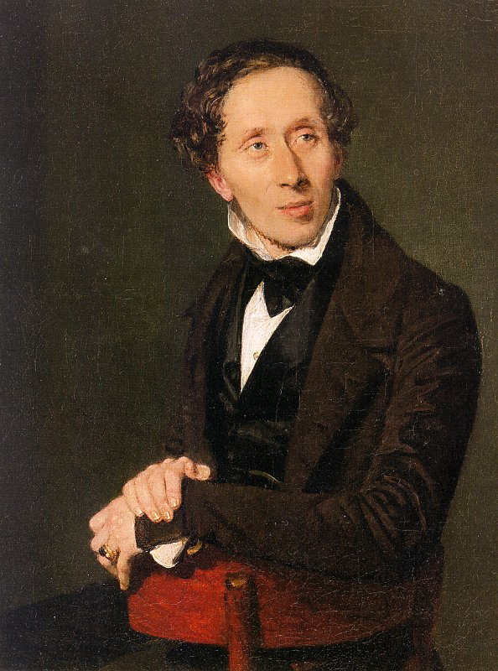
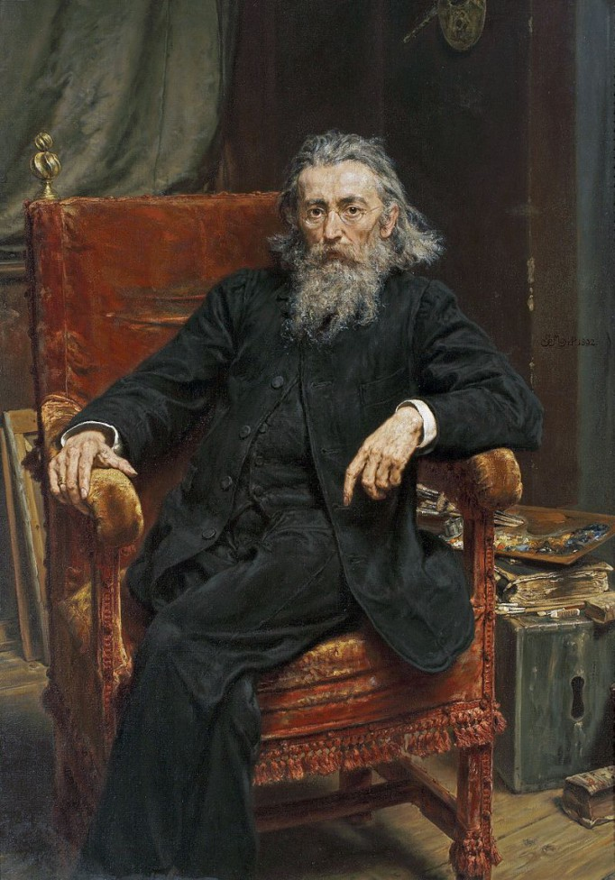
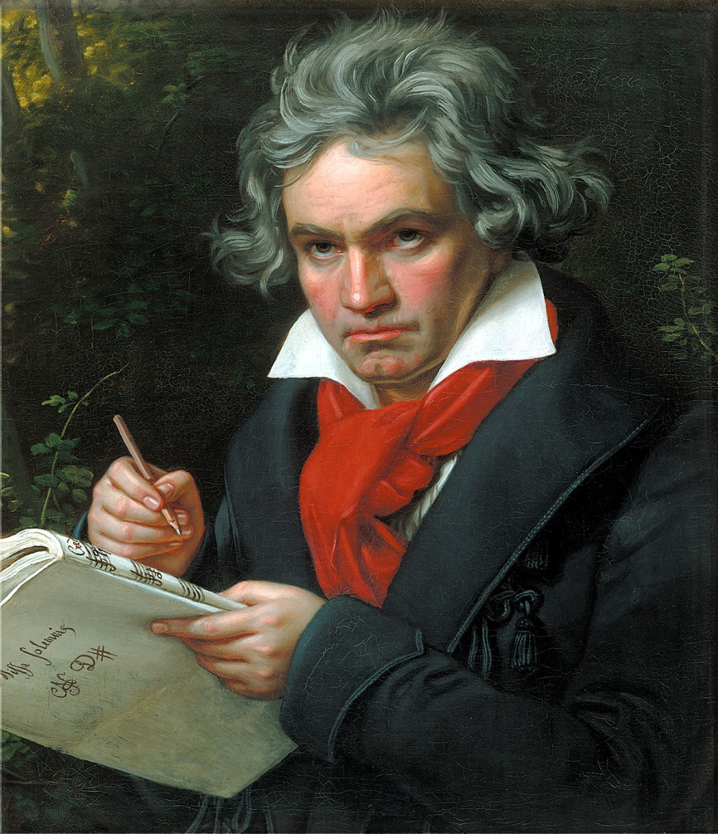
Sławni dyslektycy
Hans Christian Andersen
Jan Matejko
Ludwig van Beethoven

Slide 31
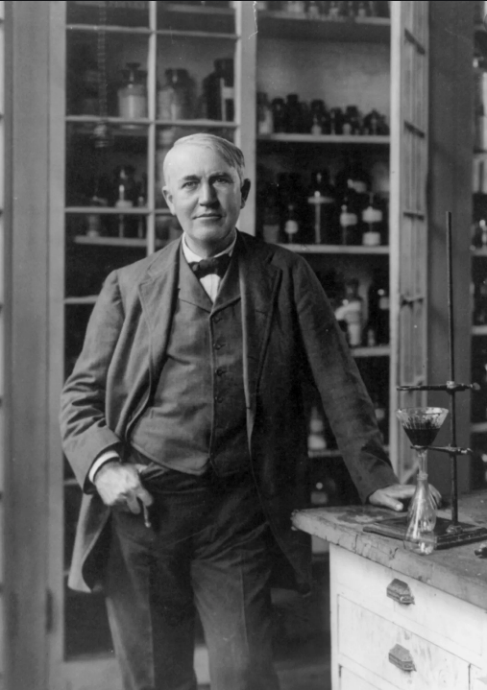
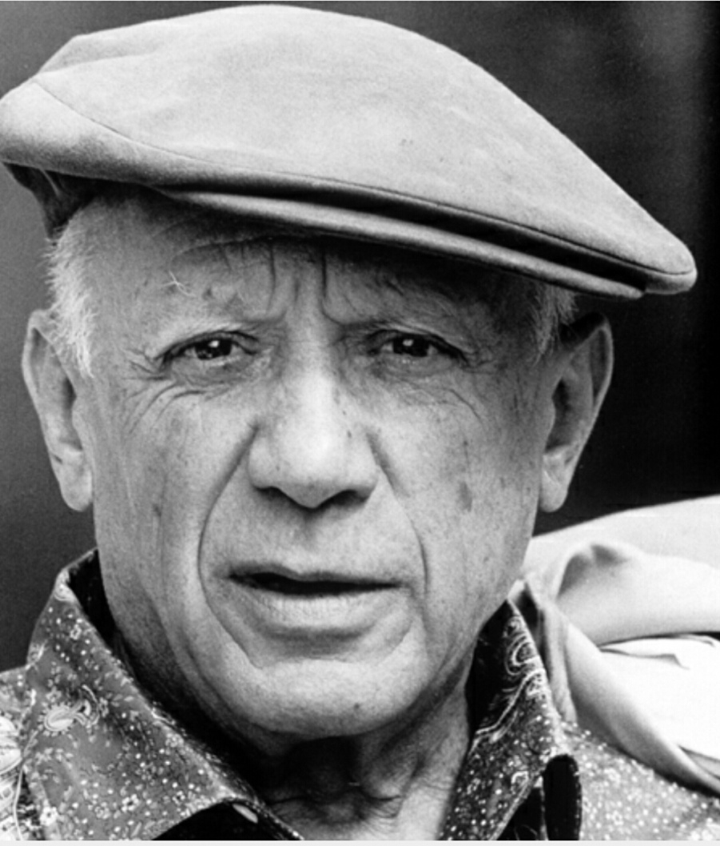
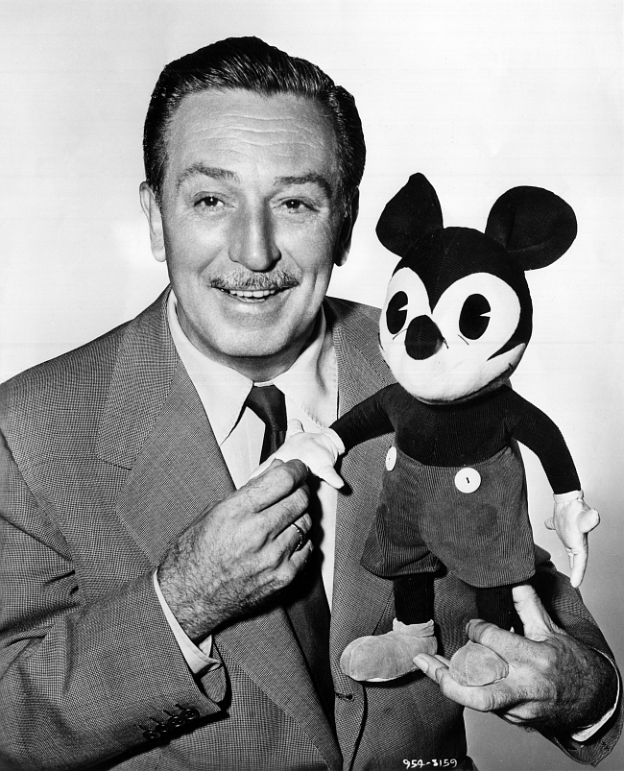
Sławni dyslektycy
Thomas Eddison
Pablo Picasso
Walt Disney

Slide 32
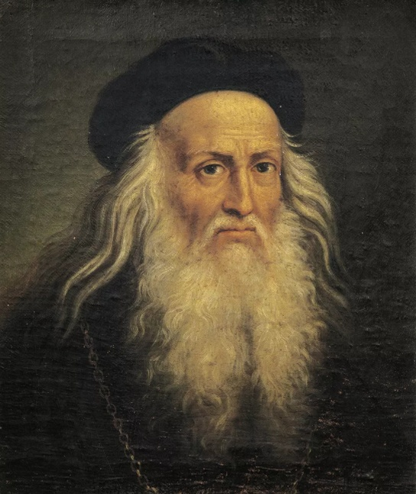
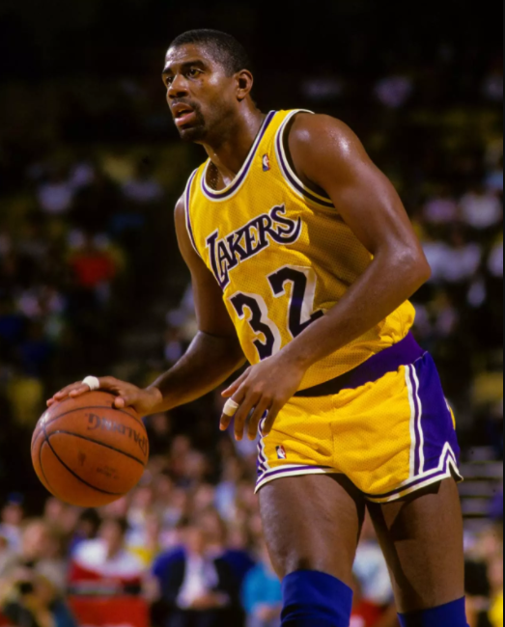
Sławni dyslektycy
Leonardo da Vinci
Magic Johnson
Jacek Żakowski

Slide 33
Przydatna strona
Polskie Towarzystwo Dysleksji
www.ptd.edu.pl

